Slide 1
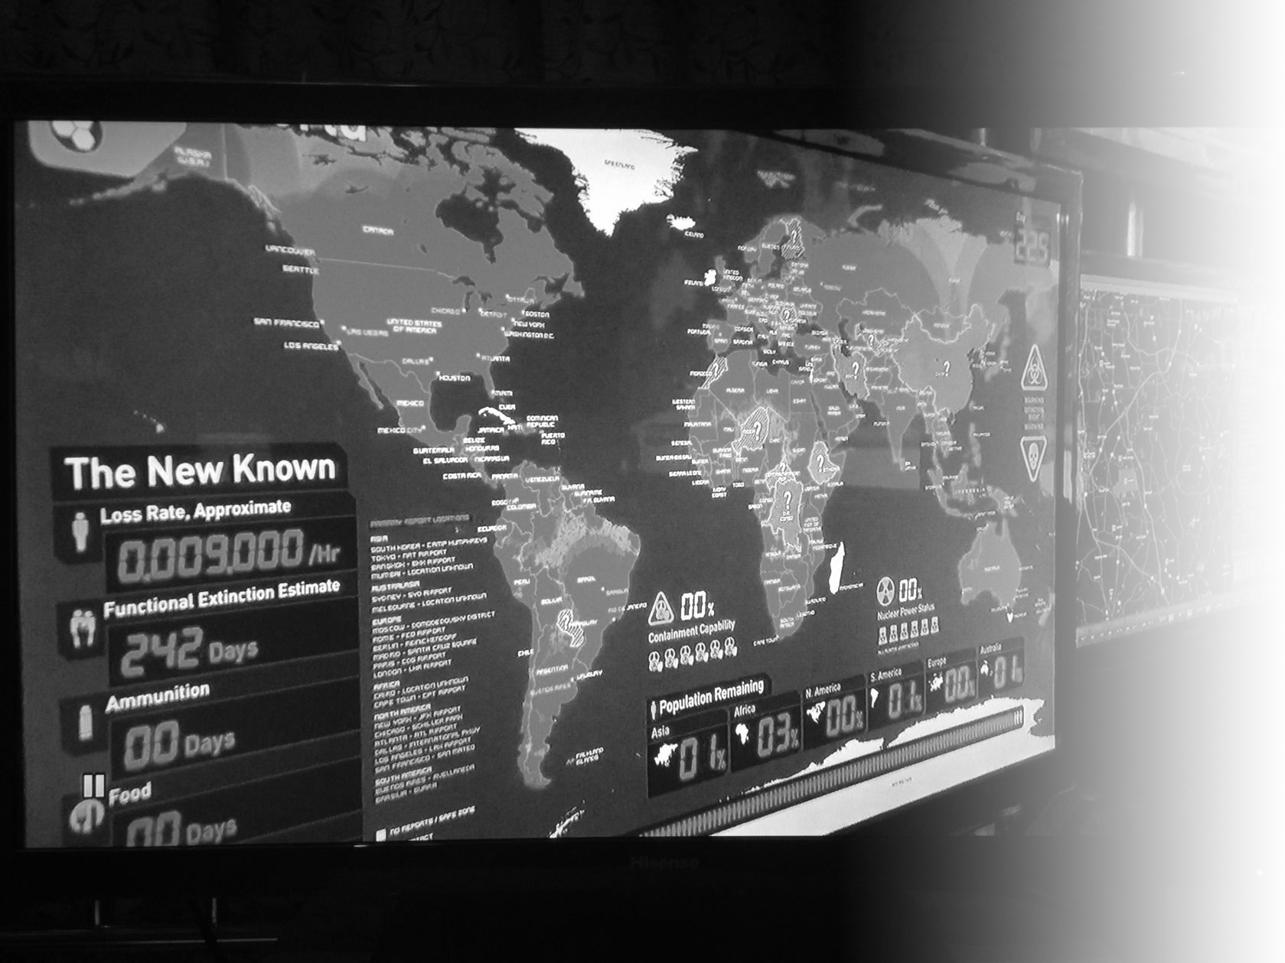
数字小镇及数据时代
研讨会
2019/11/03

Slide 2
What Are We Shooting At?

Slide 3

Internet Engine

Slide 4
Internet Engine
SQL+ 大数据统一语言
大数据处理平台
大数据库
大数据仓库
大数据存储平台
存储媒介接口

Slide 5
Enterprise OS

Slide 6
未来的企业需要什么？

Slide 7
ERP
CRM
Accounting
PLM
…
这些都将成为历史

Slide 8




社区 分析
耕种 分析
出行 分析
职住 分析
交通 分析
务农 分析
教育 分析
上班习惯分析
通勤 分析
客流集散分析
企业 分析
纳税分析
核查 分析
商圈 分析
Jimo SQL
数字小镇大数据人工智能平台
Hursion Runtime
数据处理引擎
大数据库
Index Engine
Stat Engine
Query Engine
Sort Engine
Engine
Data Process
Engine
Text Search
Sync Engine
Stream Engine
Engine
MapReduce
Scan Engine
Engine
Pattern Match
报表积木
ETL积木
流程积木
加密积木
压缩积木
业务模块积木
数据集积木
安全控制积木
JimoRDB
关系型数据库
JimoDDB
文档型数据库
JimoCDB
列数据库
JimoKDB
键值数据库
天气 数据
村镇 数据
务工 数据
耕种 数据
入口 数据
土地 数据
仓库 数据
养殖 数据
道路 数据
资源 数据
APP
GPS
GIS 数据
其他

Slide 9
对未来的思考

Slide 10
未来思考一
数字、数据、数据化、数字经济

Slide 11
未来任何一个企业如果不跟互联网有挂钩，
如果不利用互联网去发展自己的业务，
就会变得比100年以前或者几十年以前缺乏电一样可怕，
甚至比断了电更可怕。

Slide 12
未来80%的企业在互联网上经营，
未来80%的产品在互联网上销售。
手机将主要用来做生意，
其次才是玩手机。

Slide 13
不论人们以什么样的概念描述未来企业，未来的企业都有一个共性
数字型公司
数字型工厂

Slide 14
数字型公司的核心是什么？

Slide 15
数字型企业运用数字技术，获得了数字技术所带来的价值重构的新机遇。一方面是因为他们更理解消费者的新价值，另一方面，他们在企业的管理创新上，走出了新的发展模式。

Slide 16
知识驱动的组织

Slide 17
“不上ERP找死、上ERP等死”
其中的哲理是什么？

Slide 18
通向未来的路在何方？

Slide 19
未来的路是
“适合你的是最好的”

Slide 20
未来思考二
市场的风口在哪里

Slide 21
拼多多3年的时间就完成了境外上市
当初估值1亿美金时进入的投资人
今天的投资回报率是2000倍

Slide 22
瑞幸咖啡18个月的时间也上市了
当初在瑞幸咖啡估值1亿美金进入的投资人
今天的投资回报率是154倍

Slide 23
大家是不是嗅到了农村包围城市的味道

Slide 24
农村包围城市的哲理是什么？

Slide 25
哲理一
避敌锋芒

Slide 26
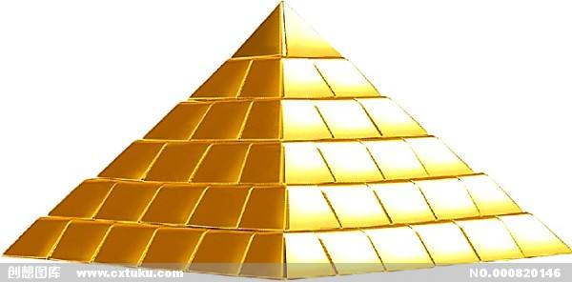
哲理二
人海战术

Slide 27
未来思考三
赋能

Slide 28
信息化帮你管东西
数字化帮你做事情

Slide 29
信息化帮你管东西
数字化帮你做事情

Slide 30
帮你开车（自动驾驶）
帮你算命（预测明年应该种什么）
帮你销售（精准营销）
帮你降低废品率
…

Slide 31
数字小镇商业模式

Slide 32
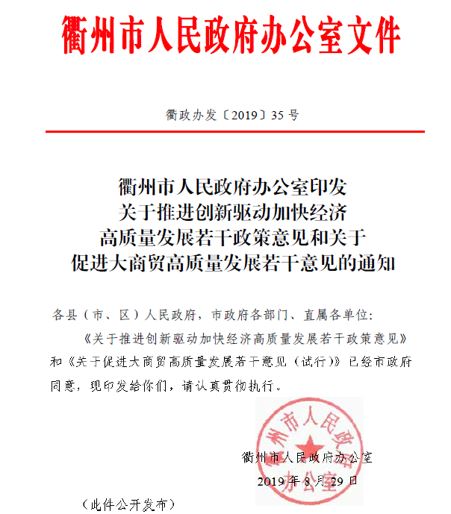

Slide 33
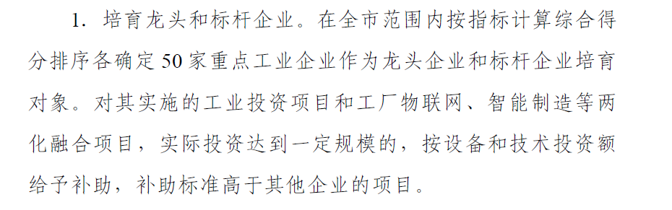

Slide 34
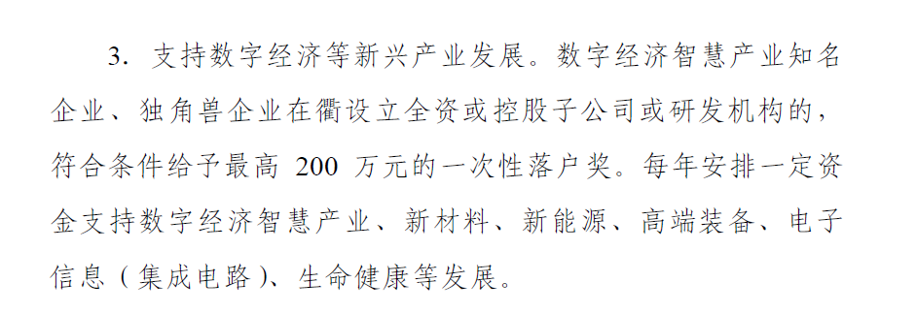

Slide 35
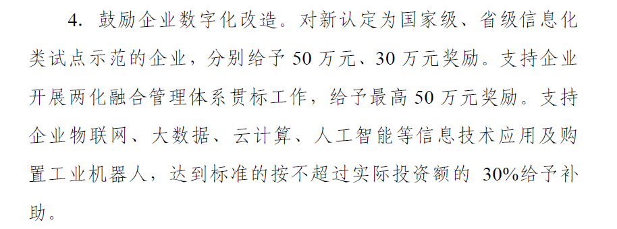

Slide 36
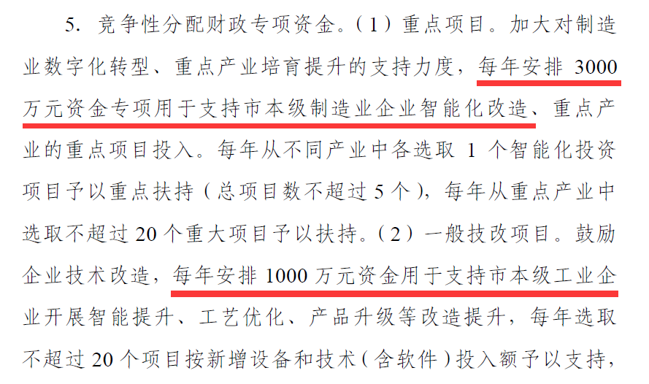

Slide 37
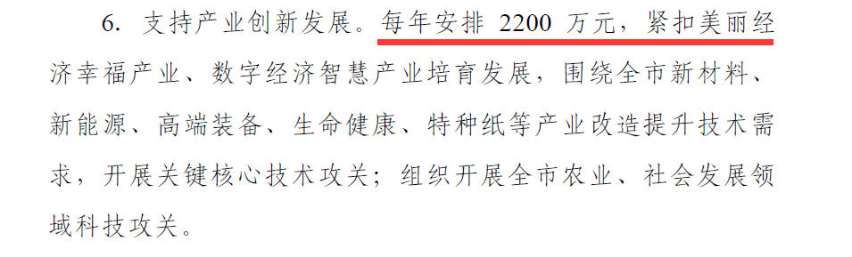

Slide 38
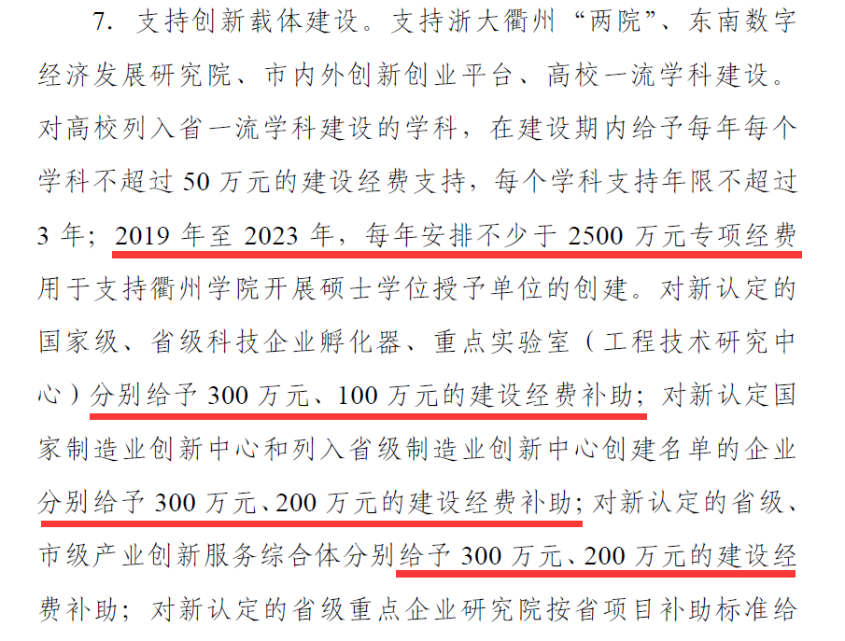

Slide 39
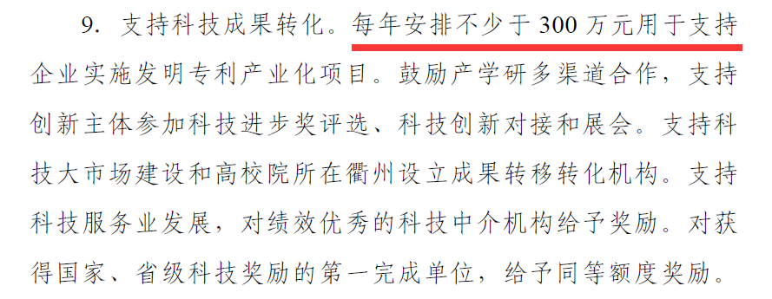

Slide 40
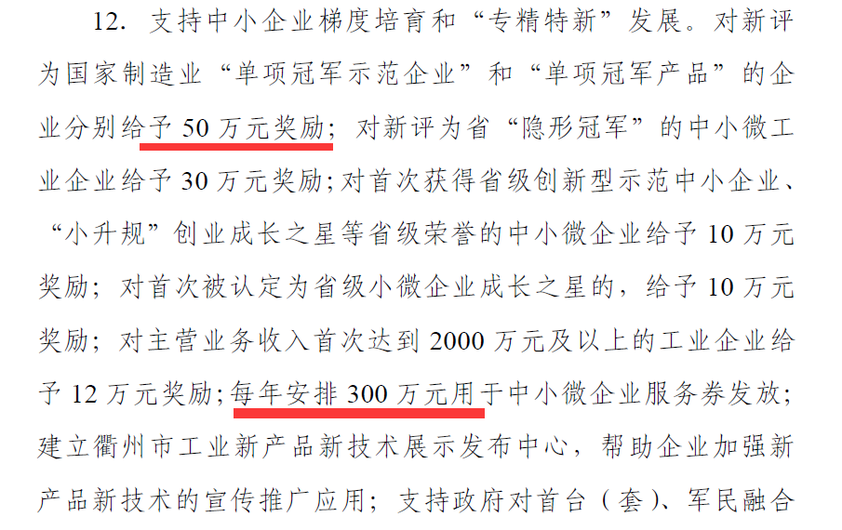

Slide 41
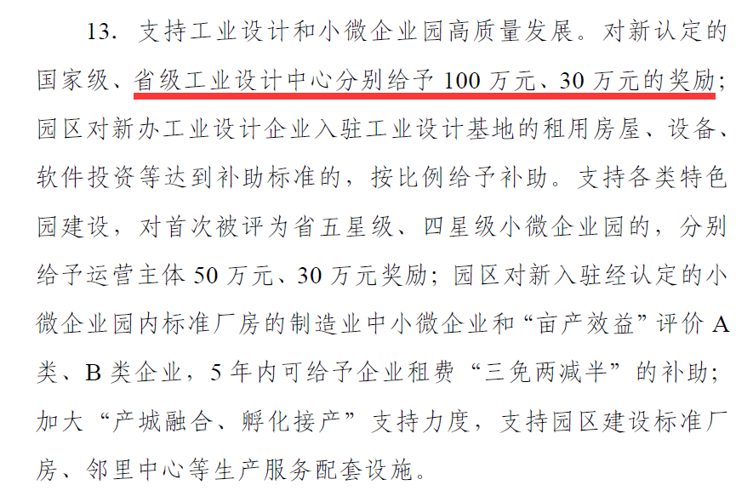

Slide 42
但这种撒胡椒式但扶持真的有效吗？

Slide 43
数字小镇商业模式的核心是将政府的扶持资金集中使用

Slide 44
把政府当成企业管理

Slide 45
所谓数字小镇就是一个县的
‘县公司’

Slide 46
所有的工矿企业、村镇等等都是这个
‘县公司’的一个个‘部门’

Slide 47
将政府的扶持资金集中使用
建设一个平台
培养一个团队
引进各种先进技术

Slide 48
数字小镇平台
社区 分析
耕种 分析
出行 分析
职住 分析
交通 分析
务农 分析
教育 分析
上班习惯分析
通勤 分析
客流集散分析
企业 分析
纳税分析
核查 分析
商圈 分析
Jimo SQL
数字小镇大数据人工智能平台
Hursion Runtime
数据处理引擎
大数据库
Index Engine
Stat Engine
Query Engine
Sort Engine
Engine
Data Process
Engine
Text Search
Sync Engine
Stream Engine
Engine
MapReduce
Scan Engine
Engine
Pattern Match
报表积木
ETL积木
流程积木
加密积木
压缩积木
业务模块积木
数据集积木
安全控制积木
JimoRDB
关系型数据库
JimoDDB
文档型数据库
JimoCDB
列数据库
JimoKDB
键值数据库
天气 数据
村镇 数据
务工 数据
耕种 数据
入口 数据
土地 数据
仓库 数据
养殖 数据
道路 数据
资源 数据
APP
GPS
GIS 数据
其他

Slide 49
咨询团队

Slide 50
赋能团队

